Slide 1
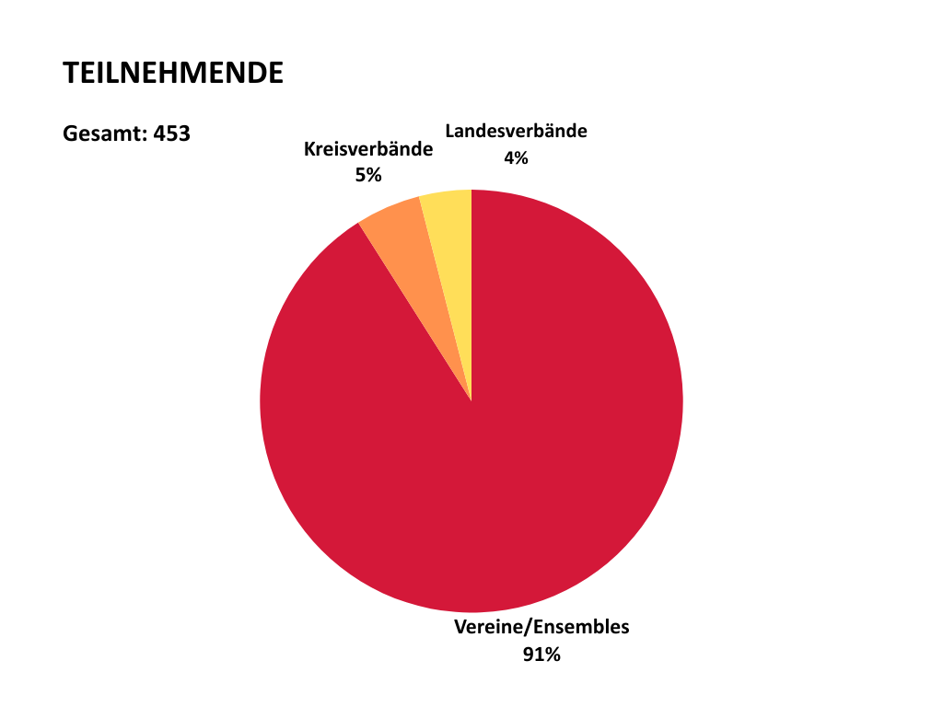
UMFRAGEERGEBNISSE
BDMV-Kongress 1.- 3. März 2024 Fulda

Slide 2
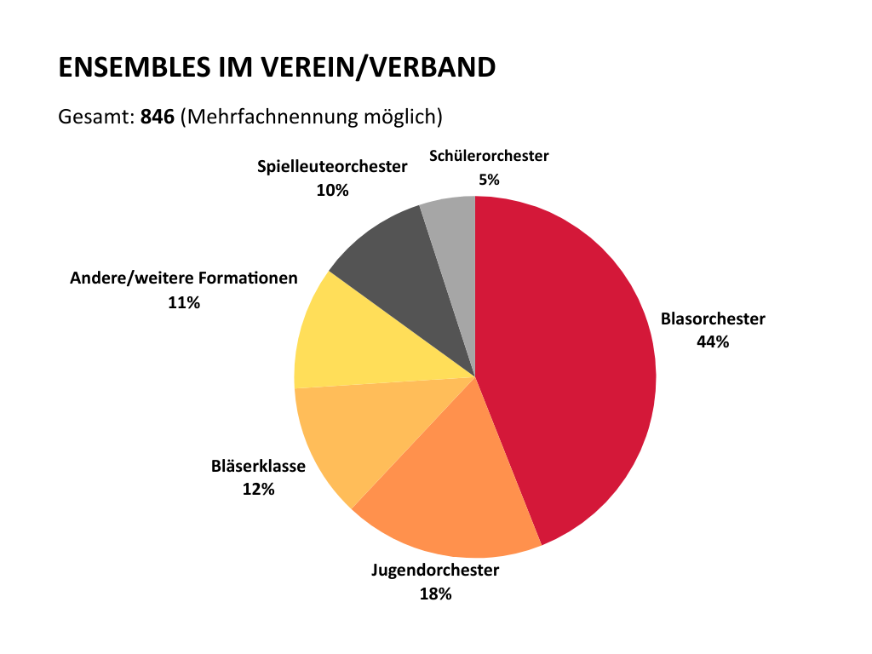
UMFRAGEERGEBNISSE
BDMV-Kongress 1.- 3. März 2024 Fulda

Slide 3
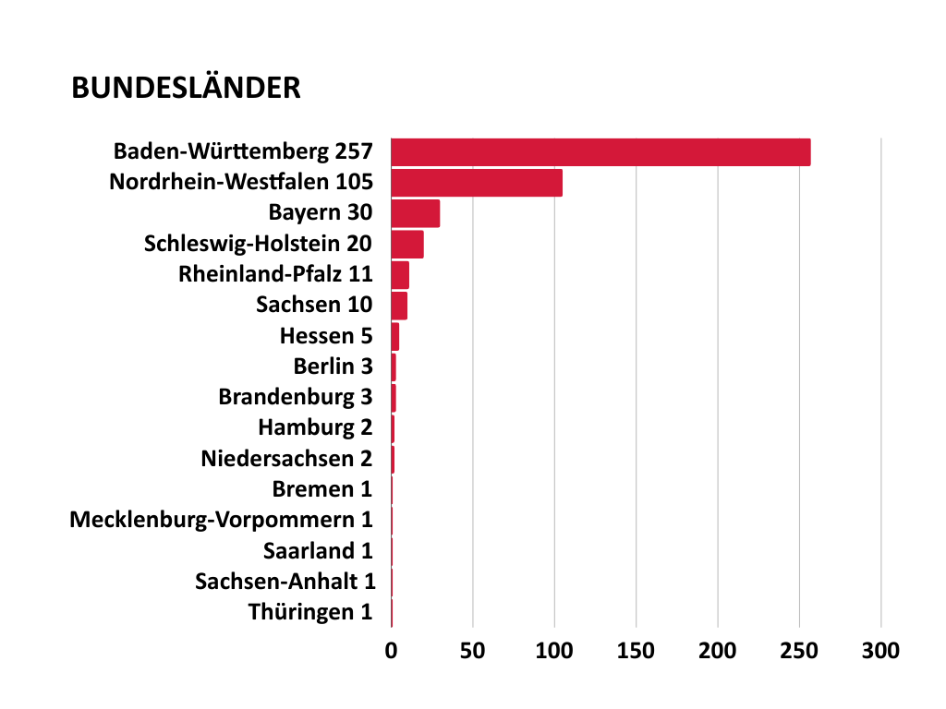
UMFRAGEERGEBNISSE
BDMV-Kongress 1.- 3. März 2024 Fulda

Slide 4
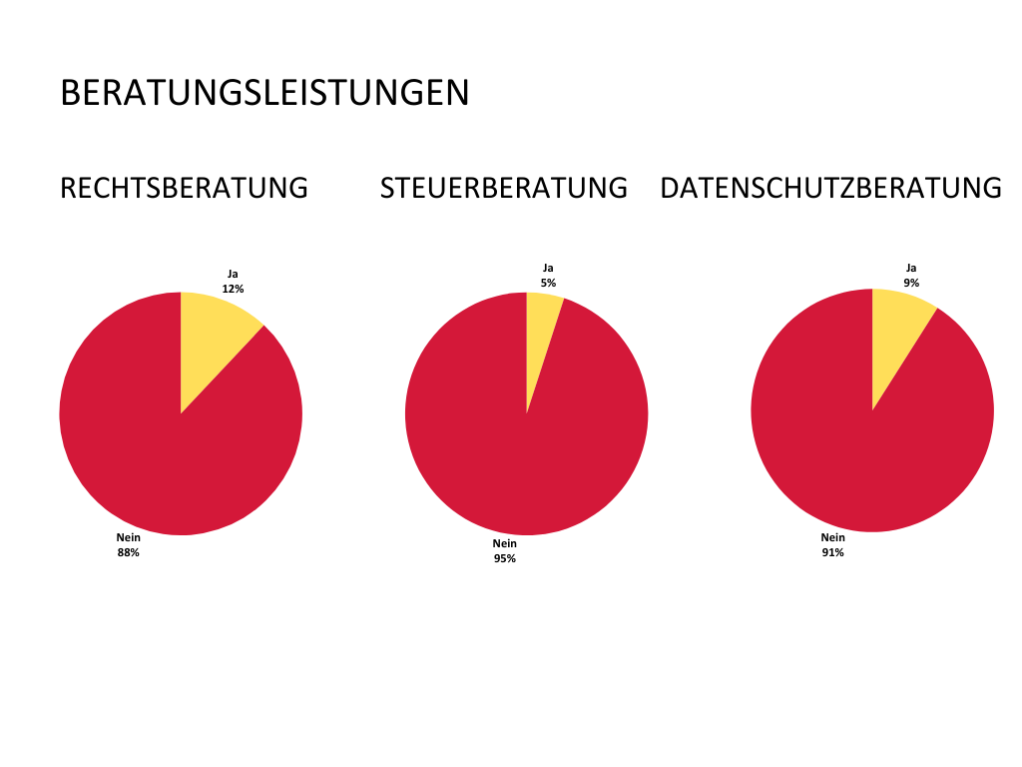
UMFRAGEERGEBNISSE
BDMV-Kongress 1.- 3. März 2024 Fulda

Slide 5
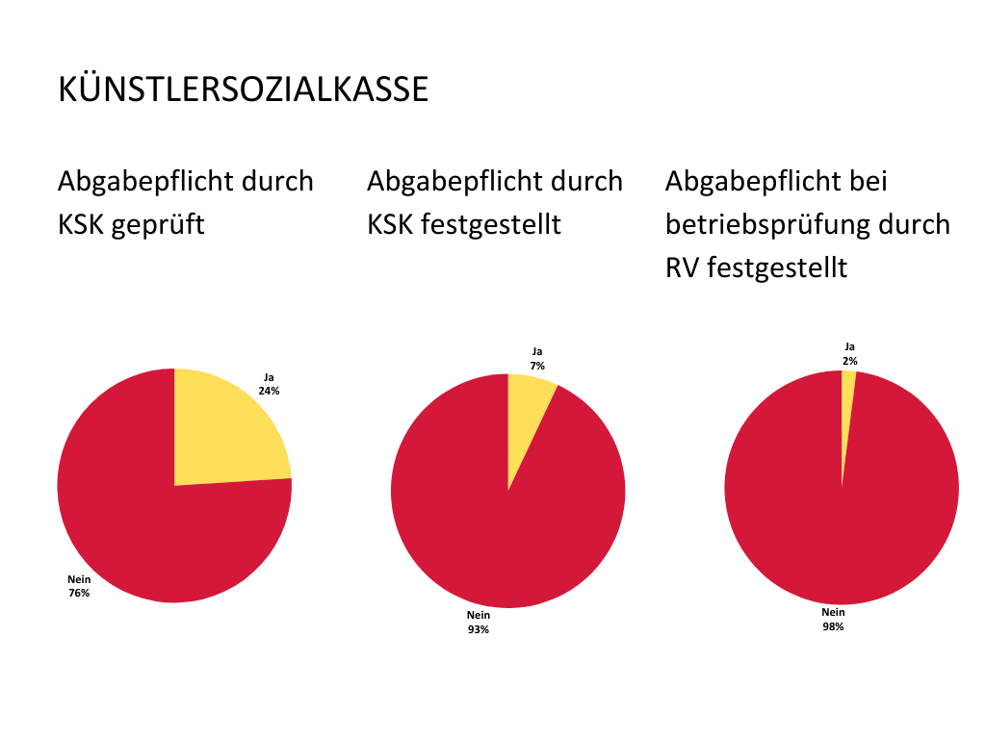
UMFRAGEERGEBNISSE
BDMV-Kongress 1.- 3. März 2024 Fulda

Slide 6
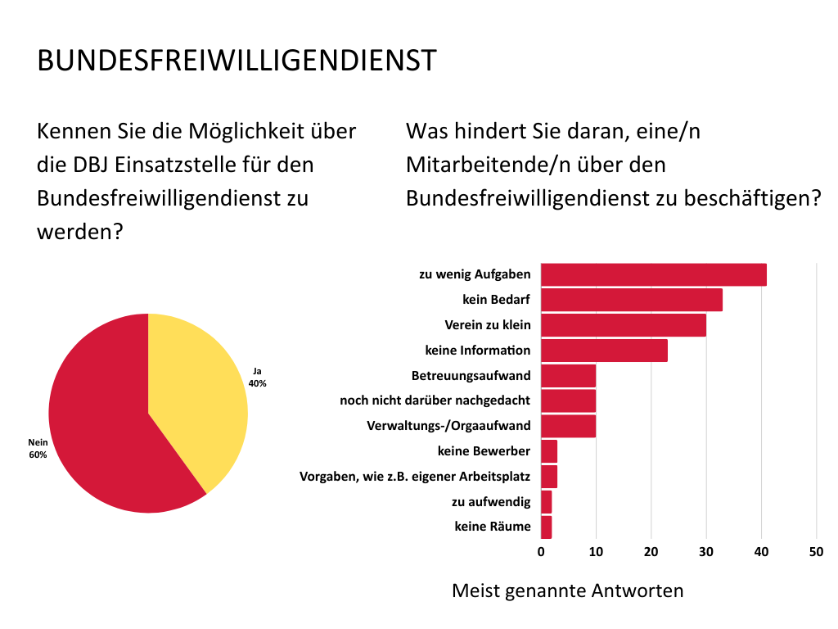
UMFRAGEERGEBNISSE
BDMV-Kongress 1.- 3. März 2024 Fulda

Slide 7
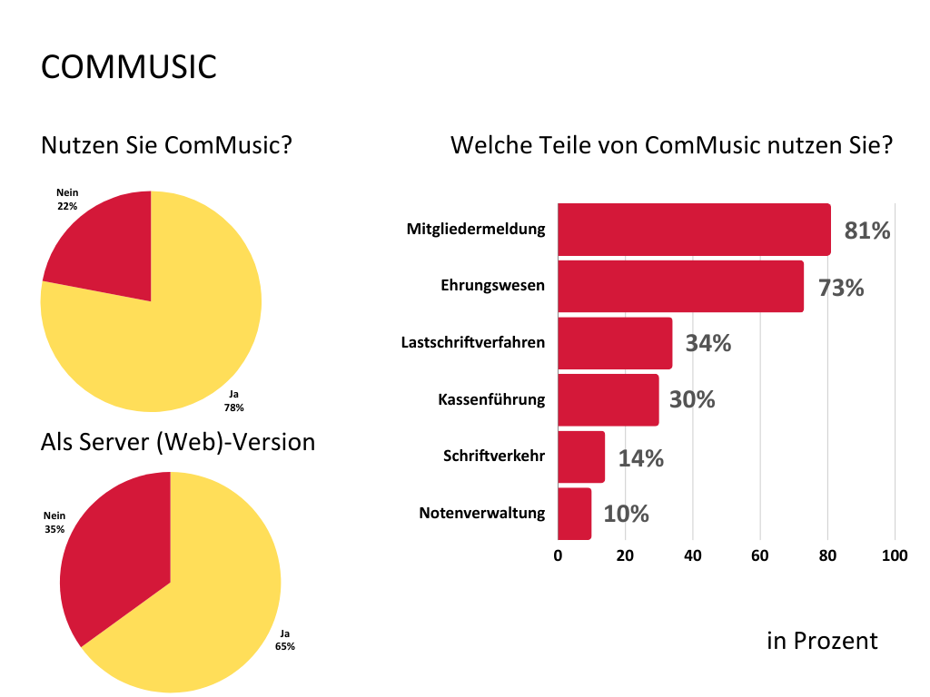
UMFRAGEERGEBNISSE
BDMV-Kongress 1.- 3. März 2024 Fulda

Slide 8
UMFRAGEERGEBNISSE
BDMV-Kongress 1.- 3. März 2024 Fulda

Slide 9
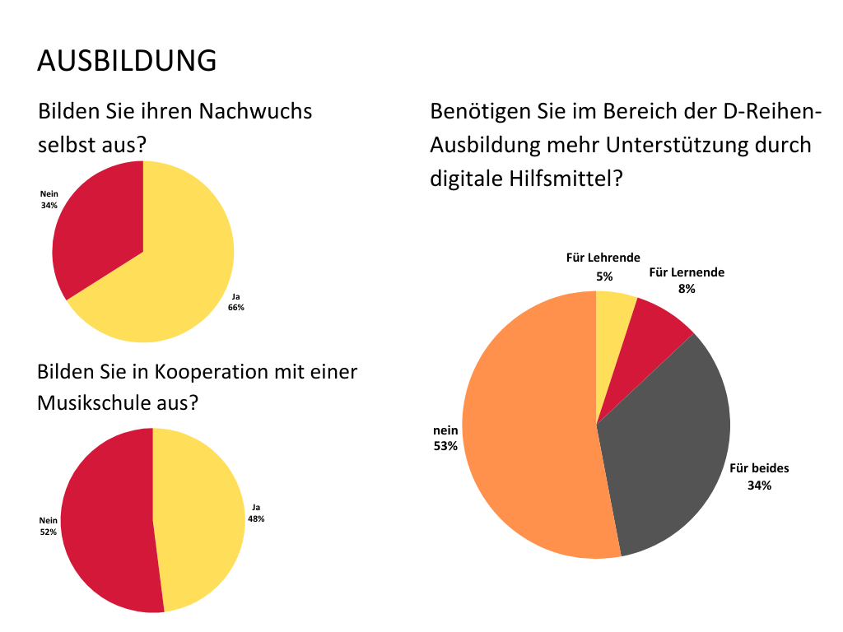
UMFRAGEERGEBNISSE
BDMV-Kongress 1.- 3. März 2024 Fulda

Slide 10
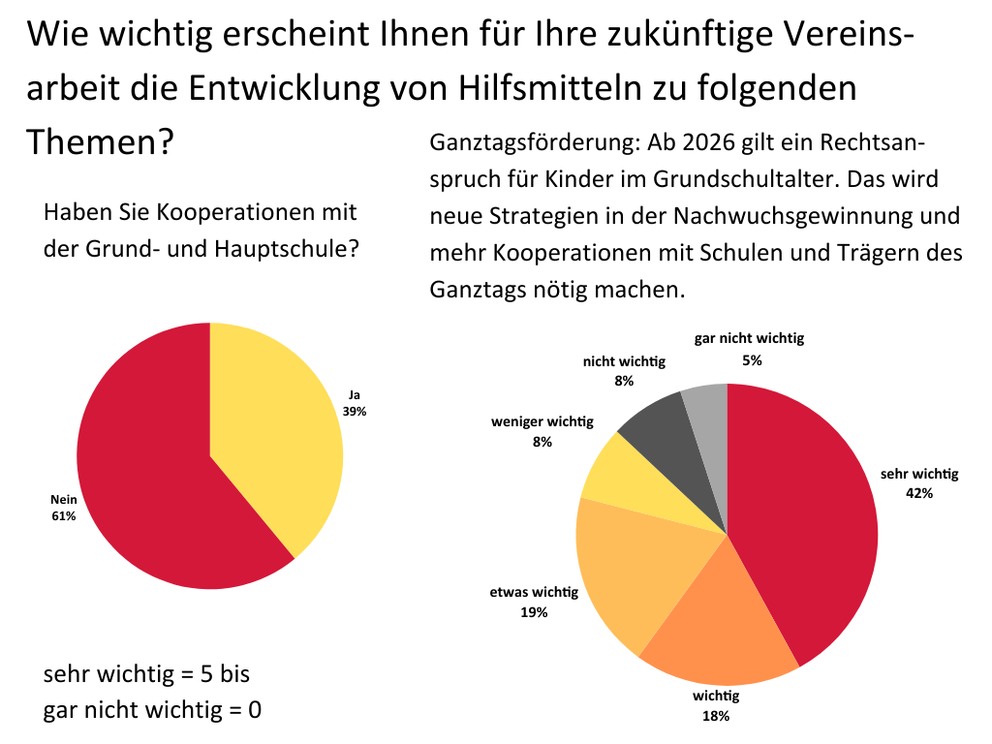
UMFRAGEERGEBNISSE
BDMV-Kongress 1.- 3. März 2024 Fulda

Slide 11
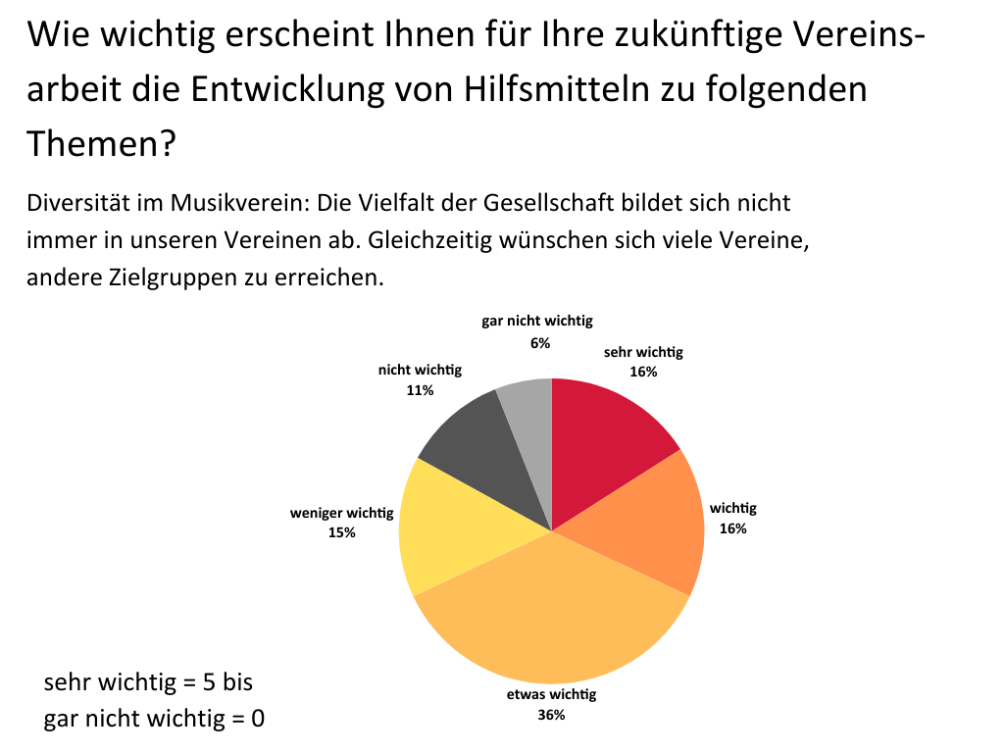
UMFRAGEERGEBNISSE
BDMV-Kongress 1.- 3. März 2024 Fulda

Slide 12
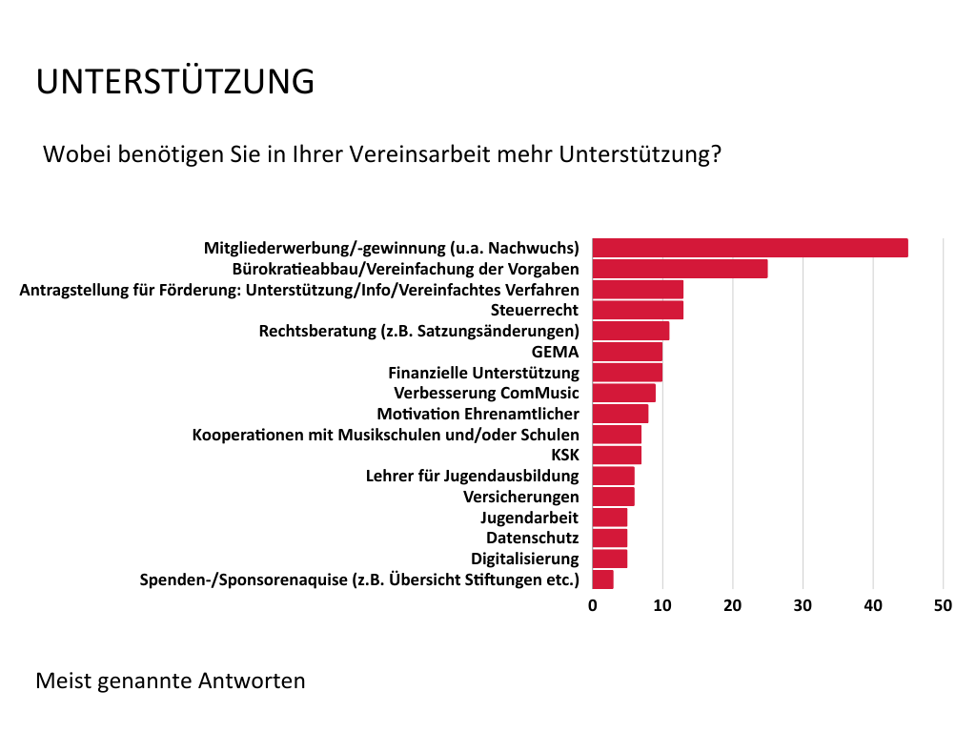
UMFRAGEERGEBNISSE
BDMV-Kongress 1.- 3. März 2024 Fulda

Slide 13
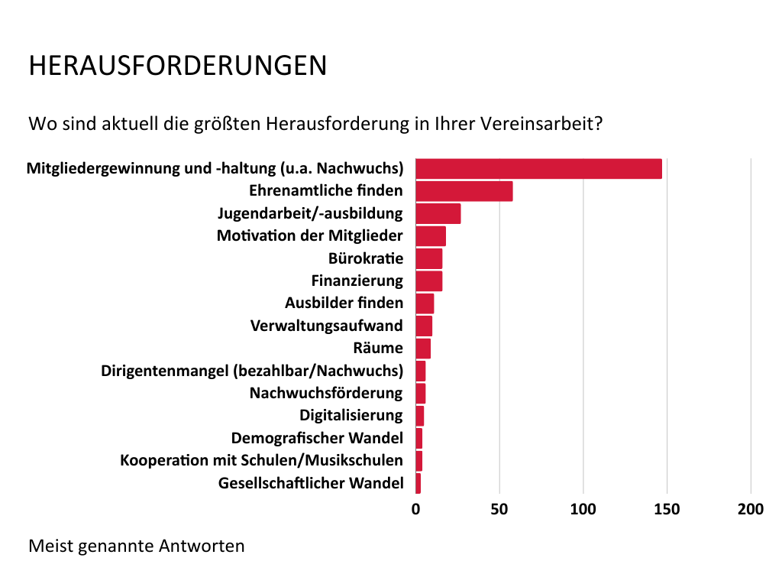
UMFRAGEERGEBNISSE
BDMV-Kongress 1.- 3. März 2024 Fulda

